Slide 1
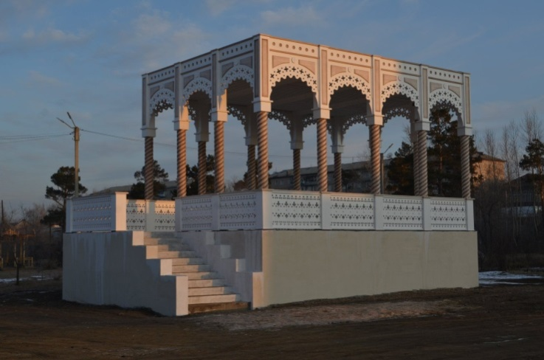
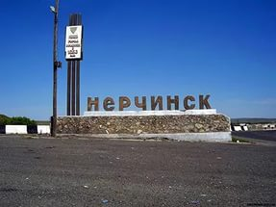
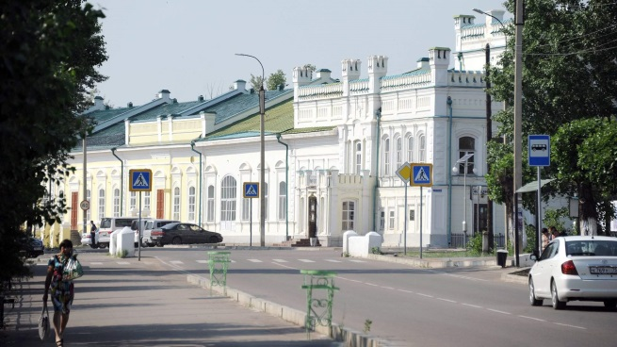
БЮДЖЕТ ДЛЯ ГРАЖДАН
МУНИЦИПАЛЬНОГО РАЙОНА «НЕРЧИНСКИЙ РАЙОН»
ИСПОЛНЕНИЕ БЮДЖЕТА ЗА 2025 ГОД

Slide 2

Уважаемые жители Нерчинского района!
«Бюджет для граждан» познакомит вас с положениями решения о бюджете муниципального района «Нерчинский район» за 2025 год.
Представленная информация предназначена для широкого круга пользователей и будет интересна и полезна как студентам, педагогам, врачам, молодым семьям, так и муниципальным служащим, пенсионерам и другим категориям населения, так как районный
бюджет затрагивает интересы каждого жителя Нерчинского района. Мы постарались в доступной и понятной форме для граждан, показать основные показатели бюджета Нерчинского района.
«Бюджет для граждан» нацелен на получение обратной связи от граждан, которым интересны современные проблемы финансов в Нерчинском районе.

Slide 3




Что такое бюджет?
Со старонормандского bougette — кошелѐк, сумка, кожаный мешок, мешок с деньгами
БЮДЖЕТ – ЭТО ПЛАН ДОХОДОВ И РАСХОДОВ
Каждый житель Нерчинского района является участником формирования этого плана с одной стороны как налогоплательщик, наполняя доходы бюджета, с другой - он получает часть расходов как потребитель общественных услуг. Государство расходует поступившие доходы для выполнения своих функций и предоставление общественных (муниципальных) услуг: образование, здравоохранение, культура, спорт, социальное обеспечение, поддержка экономики, гарантии безопасности и правопорядка, защита общественных интересов, гражданских прав и свобод и др.
Граждане — и как налогоплательщики, и как потребители общественных услуг — должны быть уверены в том, что передаваемые ими в распоряжение государства средства используются прозрачно и эффективно, приносят конкретные результаты как для общества в целом, так и для каждой семьи, для каждого человека.

Slide 4
БЮДЖЕТНАЯ СИСТЕМА
- ЭТО СОВОКУПНОСТЬ БЮДЖЕТОВ РАЗНЫХ УРОВНЕЙ, ОСНОВАННАЯ НА СОЦИАЛЬНО-ЭКОНОМИЧЕСКИХ ВЗАИМООТНОШЕНИЯХ И БЮДЖЕТНОМ ЗАКОНОДАТЕЛЬСТВЕ
Бюджетная система Российской Федерации
Федеральный бюджет
Бюджеты субъектов РФ
Местные Бюджеты
Бюджеты государственных внебюджетных фондов РФ
Бюджеты территориальных государственных внебюджетных фондов
Бюджеты муниципальных районов
Бюджеты поселений
Бюджеты городских округов

Slide 5
Бюджетная система Нерчинского района
КОНСОЛИДИРО -
ВАННЫЙ МУНИЦИПАЛЬ-
НЫЙ БЮДЖЕТ
Бюджет
муниципального
района
Бюджеты сельских
(13) и городских
(2) поселений

Slide 6




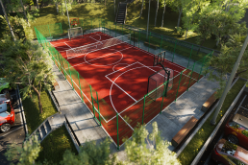





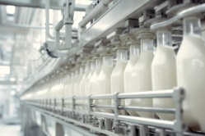
Основные понятия
Выплачиваемые из бюджета денежные средства называются РАСХОДАМИ БЮДЖЕТА
Поступающие в бюджет денежные средства являются ДОХОДАМИ БЮДЖЕТА
НАЛОГИ – часть доходов граждан и организаций, которые они обязаны заплатить государству (например, налог на доходы физических лиц, налог на прибыль, налог на имущество физических лиц, земельный налог, транспортный налог и др.)
НЕНАЛОГОВЫЕ ДОХОДЫ – платежи в виде штрафов, санкций за нарушение законодательства, платежи за пользование имуществом государства, средства самообложения граждан, доходы от оказания платных услуг
БЕЗВОЗМЕЗДНЫЕ ПОСТУПЛЕНИЯ – средства, которые поступают в бюджет безвозмездно (денежные средства, поступающие из вышестоящего бюджета (например, дотация из краевого бюджета), а также безвозмездные перечисления от физических и юридических лиц)
на культуру, киноматографию
на жилищно-коммунальное хозяйство
на образование
на общегосударственные вопросы
на физическую культуру и спорт
на охрану
окружающей среды
на обслуживание муниципального долга
на предоставление межбюджетных трансфертов общего характера бюджетам поселений
на национальную экономику

Slide 7

Основные понятия
ДОХОДЫ < РАСХОДЫ = ДЕФИЦИТ БЮДЖЕТА
НЕДОСТАЮЩИЕ СРЕДСТВА БЕРУТ В ДОЛГ ИЛИ ИЗ НАКОПЛЕНИЙ
ДОХОДЫ > РАСХОДЫ = ПРОФИЦИТ БЮДЖЕТА
ИЗЛИШКИ СРЕДСТВ НАПРАВЛЯЮТ
В НАКОПЛЕНИЯ

Slide 8
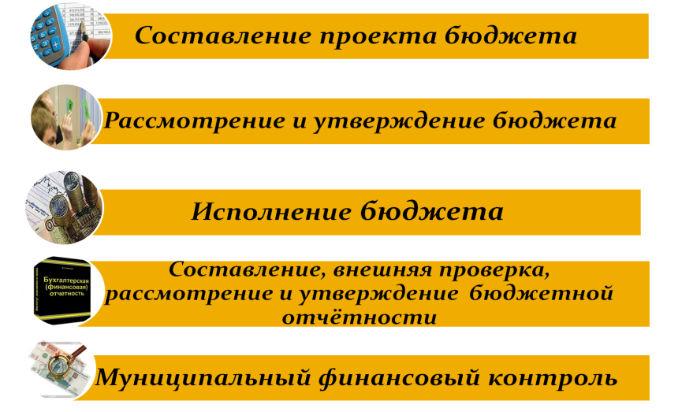
Этапы формирования бюджета

Slide 9
БЮДЖЕТНЫЙ ПРОЦЕСС
Представляет собой деятельность органов местного самоуправления района по составлению и рассмотрению проекта бюджета, утверждению и исполнению бюджета, внешней проверке, рассмотрению и составлению отчета об исполнении бюджета и его утверждению
ЭТАПЫ БЮДЖЕТНОГО ПРОЦЕССА
1. Разработка проекта бюджета
3. Утверждение проекта бюджета
5. Рассмотрение и утверждение отчета об исполнении бюджета
2. Рассмотрение проекта бюджета
4. Исполнение бюджета
Бюджетный год
Бюджетный период

Slide 10






ГРАЖДАНИН,
ЕГО УЧАСТИЕ В БЮДЖЕТНОМ ПРОЦЕССЕ
ГРАЖДАНИН
как налогоплательщик
Помогает формировать доходную часть бюджета
ГРАЖДАНИН
как получатель социальных гарантий
Получает социальные гарантии (образование, здравоохранение, жилищно-коммунальное хозяйство, культура, физическая культура и спорт, социальные льготы и другие направления социальных гарантий населению) – расходная часть бюджета
Граждане – как налогоплательщики, и как потребители муниципальных услуг – должны быть уверены в том, что передаваемые ими в распоряжение муниципального образования средства используются прозрачно и эффективно, приносят конкретные результаты как для общества в целом, так и для каждой семьи, для каждого человека

Slide 11
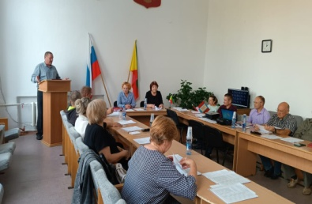

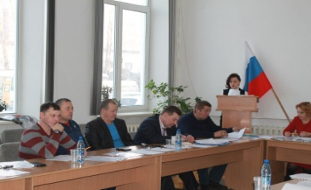
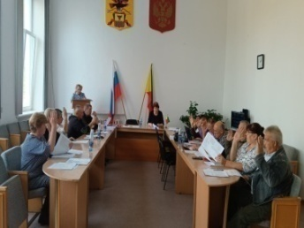

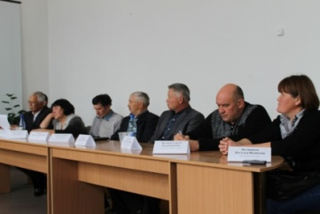
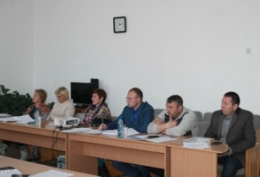
ВОЗМОЖНОСТИ ВЛИЯНИЯ ГРАЖДАНИНА
НА СОСТАВ БЮДЖЕТА
Публичные обсуждения муниципальных программ Нерчинского района
(размещаются на сайте ОМСУ)
Публичные слушания по проекту бюджета муниципального района «Нерчинский район» (районного бюджета)
(проходят ежегодно в декабре)
Публичные слушания по отчету об исполнении бюджета муниципального района «Нерчинский район» (районного бюджета)

Slide 12

На чем основывается проект районного бюджета?
Проект бюджета муниципального района «Нерчинский район» составляется и утверждается на очередной финансовый год и плановый период.
Составление проекта районного бюджета основывается на
Бюджетном послании Президента Российской Федерации
Основных направлениях бюджетной и налоговой политики Министерства финансов
Основных направлениях бюджетной и налоговой политики Нерчинского района
Прогнозе социально-экономического развития Нерчинского района
Муниципальных программах Нерчинского района

Slide 13

Основные показатели прогноза социально-экономического развития Нерчинского района на 2025 год и плановый период 2026-2027 годов
Наименование | Единица измерения | 2023 год отчет | 2024 год оценка | 2025 год | 2026 год | 2027 год
1 | 2 | 3 | 4 | 5 | 6 | 7
1.Объем отгруженных товаров собственного производства, выполненных работ и услуг собственными силами | млн.руб. | 854,1 | 918,1 | 972,5 | 1019,3 | 1070,8
2.Среднесписочная численность работников организаций | чел. | 4705 | 4650 | 4699 | 4809 | 4809
3.Среднемесячная заработная плата одного работающего | руб. | 50886,0 | 60057,0 | 66094,0 | 71585,0 | 77194,0
4.Фонд начисленной заработной платы работников организаций - всего | млн.руб. | 2873 | 3351,2 | 3726,9 | 4131,0 | 4454,7

Slide 14
Основные характеристики бюджета муниципального района «Нерчинский район» за 2025 год
(тыс. рублей)
№ П/П | Наименование показателей | 2025 год
1 | 2 | 3
1 | ДОХОДЫ | 1795487,0
 | из них:
1.1. | Собственные | 566100,9
2 | РАСХОДЫ | 1788452,7

Slide 15
Доходы бюджета
Доходы бюджета – безвозмездные и безвозвратные поступления денежных средств в бюджет
НАЛОГОВЫЕ ДОХОДЫ
НЕНАЛОГОВЫЕ ДОХОДЫ
БЕЗВОЗМЕЗДНЫЕ ПОСТУПЛЕНИЯ
Поступления от уплаты налогов, установленных Налоговым кодексом Российской Федерации, например:
налог на доходы физических лиц;
налоги на товары;
земельный налог;
налог на имущество физических лиц;
налог на добычу полезных ископаемых;
другие.
Поступления от уплаты других пошлин и сборов, установленных законодательством Российской Федерации, а также штрафов за нарушение законодательства, например:
доходы от использования государственного имущества;
плата за негативное воздействие на окружающую среду;
штрафы за нарушение законодательства о налогах и сборах;
другие.
Поступления от других бюджетов (межбюджетные трансферты), организаций, граждан (кроме налоговых и неналоговых доходов)

Slide 16
Межбюджетные трансферты (безвозмездные поступления) – это средства одного бюджета бюджетной системы РФ, перечисляемые другому бюджету бюджетной системы РФ
Формы межбюджетных трансфертов
Субсидии – бюджетные средства, предоставляемые бюджету другого уровня бюджетной системы РФ, в целях софинансирования расходных обязательств, возникающих при выполнении полномочий органов местного самоуправления по вопросам местного значения
Субвенции – бюджетные средства, предоставляемые бюджету другого уровня бюджетной системы РФ на безвозмездной и безвозвратной основах на осуществление определенных целевых расходов, возникающих при выполнении полномочий РФ, переданных для осуществления органам государственной власти другого уровня бюджетной системы РФ
Дотации – межбюджетные трансферты, предоставляемые на безвозмездной и безвозвратной основе без установления направлений и (или) условий их использования

Slide 17
Объем межбюджетных трансфертов
Нерчинского района за 2025
(тыс. рублей)
Наименование | Факт 2025г.
ИТОГО | 1 228 136,2
в том числе:
Дотации | 315 856,8
Субсидии | 152 341,1
Субвенции | 672 184,2
Иные межбюджетные трансферты | 87 754,1

Slide 18
ДОХОДЫ
бюджета Нерчинского района за 2025 год
(тыс. руб.)
Наименование доходов | Факт на 2025г.
1 | 2
Налог на прибыль, доходы | 375 884,8
Налог на доходы физических лиц | 375 884,8
Акцизы | 18 324,5
Налоги на совокупный доход | 25 307,5
Налог, взимаемый в связи с применением упрощенной системы налогообложения | 17 437,6
Единый налог на вмененный доход | 6,7
Единый сельскохозяйственный налог | 74,1
Налог, взимаемый в связи с применением патентной системы налогообложения | 7 789,1
Налог на добычу прочих полезных ископаемых | 113 250,9
Государственная пошлина | 14 503,4
18

Slide 19
(тыс. руб.)
1 | 2
Доходы от использования имущества, находящегося в муниципальной собственности | 4 771,9
Доходы в виде прибыли, или дивидендов по акциям | 139,4
Арендная плата за землю | 3 131,9
Аренда имущества | 1 350,3
Доходы от перечисления части прибыли | 150,4
Доходы от реализации имущества | 65,5
Доходы от продажи земельных участков | 1 360,5
Плата за негативное воздействие на окружающую среду | 327,3
Прочие доходы от оказания платных услуг | 3 289,8
Штрафы, санкции, возмещение ущерба | 8 847,6
Итого собственных доходов | 566 100,9
Дотации на выравнивание бюджетной обеспеченности | 184 194,0
Субсидии бюджетам субъектов РФ | 152 341,1
Субвенции бюджетам субъектов РФ | 672 184,2
Иные межбюджетные трансферты | 87 754,1
ВСЕГО ДОХОДОВ: | 1 795 487,0

Slide 20
Структура собственных доходов бюджета
Нерчинского района за 2025 год

Slide 21
КАК КЛАССИФИЦИРУЮТСЯ РАСХОДЫ БЮДЖЕТА?
Расходы бюджета – выплачиваемые из бюджета денежные средства, за исключением средств, являющихся источниками финансирования дефицита бюджета, и направляемые на финансовое обеспечение задач и функций государства и местного самоуправления.
Формирование расходов бюджетов бюджетной системы Российской Федерации осуществляется в соответствии с расходными обязательствами, обусловленными установленным законодательством Российской Федерации разграничением полномочий федеральных органов государственной власти, органов государственной власти субъектов Российской Федерации и органов местного самоуправления, исполнение которых согласно законодательству Российской Федерации, международным и иным договорам и соглашениям должно происходить в очередном финансовом году (очередном финансовом году и плановом периоде) за счет средств соответствующих бюджетов.
классификация отражает направление средств бюджета на выполнение основных функций государства (раздел-подраздел-целевые статьи-виды расходов)
Классификация расходов
по признакам
Классификация расходов бюджета непосредственно связана со структурой управления, она отображает группировку юридических лиц, получающих бюджетные средства (главные распорядители средств бюджета)
Функциональная
Ведомственная
Экономическая
Классификация показывает деление расходов на текущие и капитальные, а также на выплату заработной платы, на материальные затраты, на приобретение товаров и услуг

Slide 22

Программное планирование
Бюджета муниципального района «Нерчинский район»
22 муниципальные программы
Управление муниципальными финансами муниципального района «Нерчинский район»
Комплексное развитие сельских территорий муниципального района «Нерчинский район»
Управление и распоряжение муниципальной собственностью муниципального района «Нерчинский район»
Совершенствование муниципального управления муниципального района «Нерчинский район»
Развитие системы образования муниципального района «Нерчинский район»
Развитие инфраструктуры детского образовательно-оздоровительного лагеря «Солнечный» муниципального района «Нерчинский район»
Развитие культуры в муниципальном районе «Нерчинский район»
«Старшее поколение" муниципального района «Нерчинский район»
Реализация молодежной политики и развитие физической культуры и спорта муниципального района «Нерчинский район»
Комплексное развитие систем коммунальной инфраструктуры муниципального района «Нерчинский район»
Развитие субъекта малого и среднего предпринимательства в муниципальном районе «Нерчинский район»
Профилактика безнадзорности и правонарушений среди несовершеннолетних в муниципальном районе «Нерчинский район»
"Комплексная поддержка и развитие муниципального автономного учреждения "Редакция газеты "Нерчинская звезда«
Обеспечение жильем молодых семей, проживающих на территории муниципального района «Нерчинский район»
Профилактика терроризма и экстремизма на территории муниципального района «Нерчинский район» на 2020-2022гг.
Профилактика, предупреждение правонарушений и употребления наркотических средств в муниципальном районе «Нерчинский район»
Укрепление общественного здоровья населения в муниципальном районе «Нерчинский район»
Развитие информационного общества и формирование электронного правительства в муниципальном районе «Нерчинский район»
Поддержка и развитие агропромышленного комплекса муниципального района «Нерчинский район»
Обеспечение пожарной безопасности на территории муниципального района «Нерчинский район»
Повышение безопасности дорожного движения.
В качестве непрограммных расходов –глава муниципального образования, центральный аппарат, руководитель, аудитор контрольного органа, организация и проведение мероприятий по содержанию безнадзорных животных, , организация льготного проезда, администрирование государственных полномочий, ремонт улично-дорожной сети, осуществление полномочий по составлению списков в присяжные заседатели, строительство, реконструкция и капитальный ремонт и ремонт автомобильных дорог общего пользования местного значения.

Slide 23












Положительные аспекты перехода на программный формат
бюджета – достижение результатов реализации муниципальных
программ района с возможностью оптимизации затрат
Создание единой системы муниципальных программ
Соисполнители, участники программы
Ответственный исполнитель муниципальной программы
Соисполнители, участники программы
Мероприятия муниципальной программы
ЦЕЛЬ: ДОСТИЖЕНИЕ ЦЕЛЕВЫХ ПОКАЗАТЕЛЕЙ
реализации муниципальной программы
Решения по результатам мониторинга реализации муниципальных программ
внесение изменений и дополнений в муниципальную программу в части корректировки показателей, сроков реализации мероприятий;
сокращение бюджетных ассигнований на реализацию муниципальной программы (подпрограмм, мероприятий);
дальнейшая реализация муниципальной программы в плановом объеме

Slide 24
Переход на формирование и выполнение муниципального задания казенными, бюджетными и автономными учреждениями района в новых условиях
Бюджетный кодекс РФ (статья 69.2)
Обеспечение выполнения государственного задания рассчитывается с учетом нормативных затрат на оказание государственных (муниципальных) услуг физическим или юридическим лицам и нормативных затрат на содержание государственного (муниципального) имущества
Постановление Правительства Забайкальского края от 05.02. 2015 года № 45 «Об утверждении порядка формирования, ведения и утверждения ведомственных перечней государственных услуг и работ, оказываемых и выполняемых государственными учреждениями Забайкальского края»
Постановление Правительства Забайкальского края от 17.11. 2015 года №556 «О порядке формирования государственного задания на оказание государственных услуг (выполнение работ) в отношении государственных учреждений Забайкальского края и о финансовом обеспечении выполнения государственного задания»
Распоряжение администрации Забайкальского края от 30.12.2011 года № 14075 «Об утверждении примерной формы соглашения о порядке и условий предоставления субсидий на финансовое обеспечение выполнение муниципального задания»

Slide 25




Меры по повышению эффективности, результативности и оптимизации бюджетных расходов
Повышение эффективности предоставления муниципальных
услуг на основе ведомственного
перечня работ (услуг)
Дальнейшая реализация принципа формирования бюджетов на основе муниципальных программ
Совершенствование системы муниципальных закупок
в рамках работы государственного казенного учреждения
«Забайкальский центр государственных закупок»
Увеличение доходов от платных услуг и
замещение ими бюджетных ассигнований

Slide 26
Нормативные правовые основы подключения муниципального района и поселений к интегрированной информационной системе управления общественными финансами «Электронный бюджет»
Формирование и ведение Ведомственных перечней государственных (муниципальных) услуг и работ, оказываемых и выполняемых государственными учреждениями субъектов РФ (муниципальными учреждениями)
Постановление Правительства РФ от 26.02.2014 г.№151
Приказ Минфина России от 29.12.2014 г.№ 174н
Формирование предложений о внесении изменений в Базовые (отраслевые) перечни
Приказ Минфина России от 26.03.2015 г.№ 48н
Формирование и ведение реестра участников бюджетного процесса, а также юридических лиц, не являющихся участниками бюджетного процесса
Приказ Минфина России от 23.12.2014 г.№ 163н
О порядке формирования, ведения и утверждения ведомственных перечней муниципальных услуг и работ, оказываемых и выполняемых муниципальными учреждениями Нерчинского района
Постановление администрации Нерчинского района №132 от 31.12.2015 г.

Slide 27










РАСХОДЫ БЮДЖЕТА МУНИЦИПАЛЬНОГО РАЙОНА ПО РАЗДЕЛАМ БЮДЖЕТНОЙ КЛАССИФИКАЦИИ БЮДЖЕТОВ ЗА 2025 ГОД
0100 Общегосударственные вопросы 112689,0 тыс. руб.
1400 Межбюджетные трансферты 112664,2 тыс. руб.
0300 Национальная безопасность и правоохранительная деятельность 7756,8 тыс. руб.
1000 Социальная политика 28937,4 тыс. руб.
0400 Национальная экономика 90497,4 тыс. руб.
0500 Жилищно-коммунальное хозяйство
38066,2 тыс. руб.
РАСХОДЫ бюджета Нерчинского района
всего
1 788452,7 тыс. руб.
0700 Образование
1293842,4 тыс. руб.
1300 Обслуживание государственного и муниципального долга 14,2 тыс. руб.
0800 Культура и кинематография
96747,1 тыс. руб.
1100 Физическая культура и спорт 1246,0 тыс. руб.
1200 Средства массовой информации 1182,0 тыс. руб.

Slide 28
Расходы бюджета муниципального района «Нерчинский район»
за 2025 год
(тыс. руб.)
Коды клас-сифи-кации | Наименование показателей | Фактическое исполнение за 2025 год
1 | 2 | 3
0100 | ОБЩЕГОСУДАРСТВЕННЫЕ ВОПРОСЫ | 112689,0
0102 | Функционирование высшего должностного лица субъекта Российской Федерации и муниципального образования | 3440,8
0103 | Функционирование законодательных (представительных) органов государственной власти и представительных органов муниципальных образований | 2163,3
0104 | Функционирование местных администраций | 35347,4
0105 | Судебная система | 0,0
0106 | Обеспечение деятельности финансовых, налоговых и таможенных органов и органов финансового (финансово-бюджетного) надзора | 15182,2
0113 | Другие общегосударственные вопросы | 53286,1
0300 | НАЦИОНАЛЬНАЯ БЕЗОПАСНОСТЬ И ПРАВООХРАНИТЕЛЬНАЯ ДЕЯТЕЛЬНОСТЬ | 7756,8
0309 | Предупреждение и ликвидация чрезвычайных ситуаций и стихийных бедствий | 6944,6
0310 | Защита населения и территории от чрезвычайных ситуаций природного и техногенного характера, пожарная безопасность | 812,2
28

Slide 29
(тыс. руб.)
1 | 2 | 3
0400 | НАЦИОНАЛЬНАЯ ЭКОНОМИКА | 90497,4
0405 | Сельское хозяйство | 8105,4
0409 | Дорожное хозяйство (дорожные фонды) | 80257,5
0412 | Другие вопросы в области национальной экономики | 1597,5
0500 | ЖИЛИЩНО-КОММУНАЛЬНОЕ ХОЗЯЙСТВО | 38066,2
0502 | Модернизация объектов коммунальной инфраструктуры | 36658,2
0600 | Охрана окружающей среды | 4810,0
0605 | Другие вопросы в охране окружающей среды | 4810,0
0700 | ОБРАЗОВАНИЕ | 1293842,4
0701 | Дошкольное образование | 290170,5
0702 | Общее образование | 876075,6
0703 | Дополнительное образование детей | 70314,1
0707 | Молодежная политика и оздоровление детей | 267,0
0709 | Другие вопросы в области образования | 57012,2
0800 | КУЛЬТУРА И КИНЕМАТОГРАФИЯ | 96747,1
0801 | Культура | 95043,6
0804 | Другие вопросы в области культуры, кинематографии | 1703,5
1000 | СОЦИАЛЬНАЯ ПОЛИТИКА | 28937,4
1001 | Пенсионное обеспечение | 6526,6
1003 | Социальное обеспечение населения | 4776,1
1004 | Охрана семьи и детства | 16882,9

Slide 30
(тыс. руб.)
1 | 2 | 3
1006 | Другие вопросы в области социальной политики | 751,8
1100 | ФИЗИЧЕСКАЯ КУЛЬТУРА И СПОРТ | 1246,0
1101 | Физическая культура | 1246,0
1200 | СРЕДСТВА МАССОВОЙ ИНФОРМАЦИИ | 1182,0
1202 | Периодическая печать и издательства | 1182,0
1300 | ОБСУЖИВАНИЕ МУНИЦИПАЛЬНОГО ДОЛГА | 14,2
1400 | МЕЖБЮДЖЕТНЫЕ ТРАНСФЕРТЫ ОБЩЕГО ХАРАКТЕРА БЮДЖЕТАМ МУНИЦИПАЛЬНЫХ ОБРАЗОВАНИЙ | 112664,2
1401 | Дотации на выравнивание бюджетной обеспеченности муниципальных образований | 65016,9
1403 | Иные межбюджетные трансферты | 47647,3
 | ВСЕГО : | 1788452,7

Slide 31
Удельный вес расходов по отраслям в общем объеме расходов бюджета муниципального района «Нерчинский район» за 2025 год

Slide 32
Контактная информация
«Бюджет для граждан»
Подготовлен Комитетом по финансам администрации муниципального района «Нерчинский район»
Забайкальского края
Адрес: 673400, г.Нерчинск, Забайкальский край, ул. Шилова, д.3 ,
Телефон: 8(30242) 4-13-09 , 4-12-57,
Адрес электронной почты: rfonerchinsk@yandex.ru

